Slide 1


Université de Picardie – Jules Verne
Ecole Supérieure de Management appliqué
Etude de cas thématique
Sous le thème
Sujet C605
Application web de rendu de devoirs
Réalisé par: Aymen ELKOR
Ahmed QOREICHI
Année universitaire 2022/2023
Notes:
Bonjour,
Aujourd’hui je vais vous présenter mon expérience vécu au sein de l’entreprise « NAHR DE CONSTRUCTION », la problématique de stage et les résultats des réalisations obtenus à la fin de la période du stage.

Slide 2
PLAN
1
4
Introduction
Réalisation
2
5
Problématique et Solution
Présentation
3
6
Analyse et Conception
Conclusion

Slide 3
1
INTRODUCTION

Slide 4
2
PROBLEMATIQUES
ET SOLUTIONS

Slide 5
Problématiques
Solutions
Méthode traditionnelle, dépôt manuel des devoirs
Dépôt numérique, facile et accessible
Faciliter le flux de travail pour les administrateurs
La charge de travail du personnel administratif
Avoir un système de communication interne
Communication et collaboration

Slide 6
3
ANALYSE ET
CONCEPTION

Slide 7
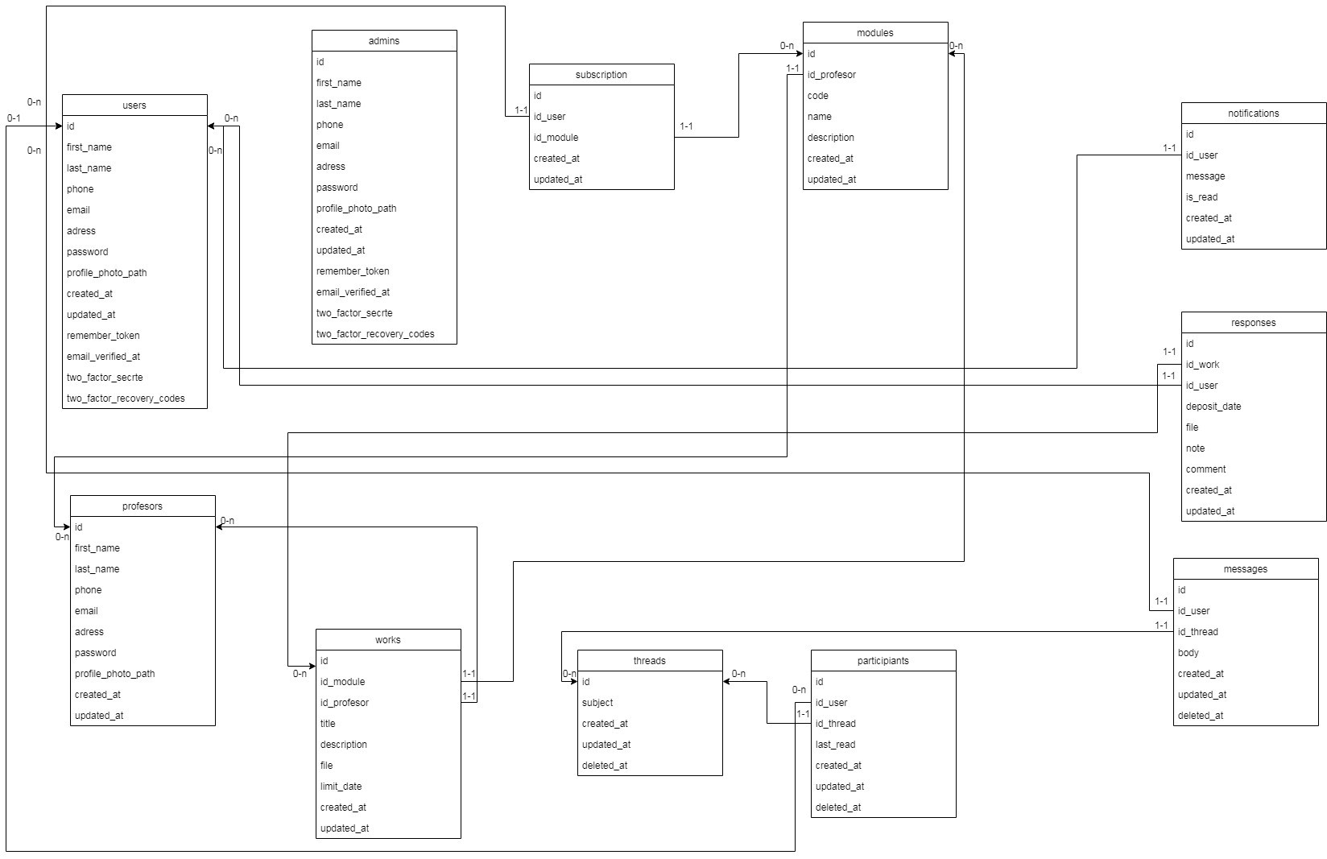
Diagramme MCD

Slide 8
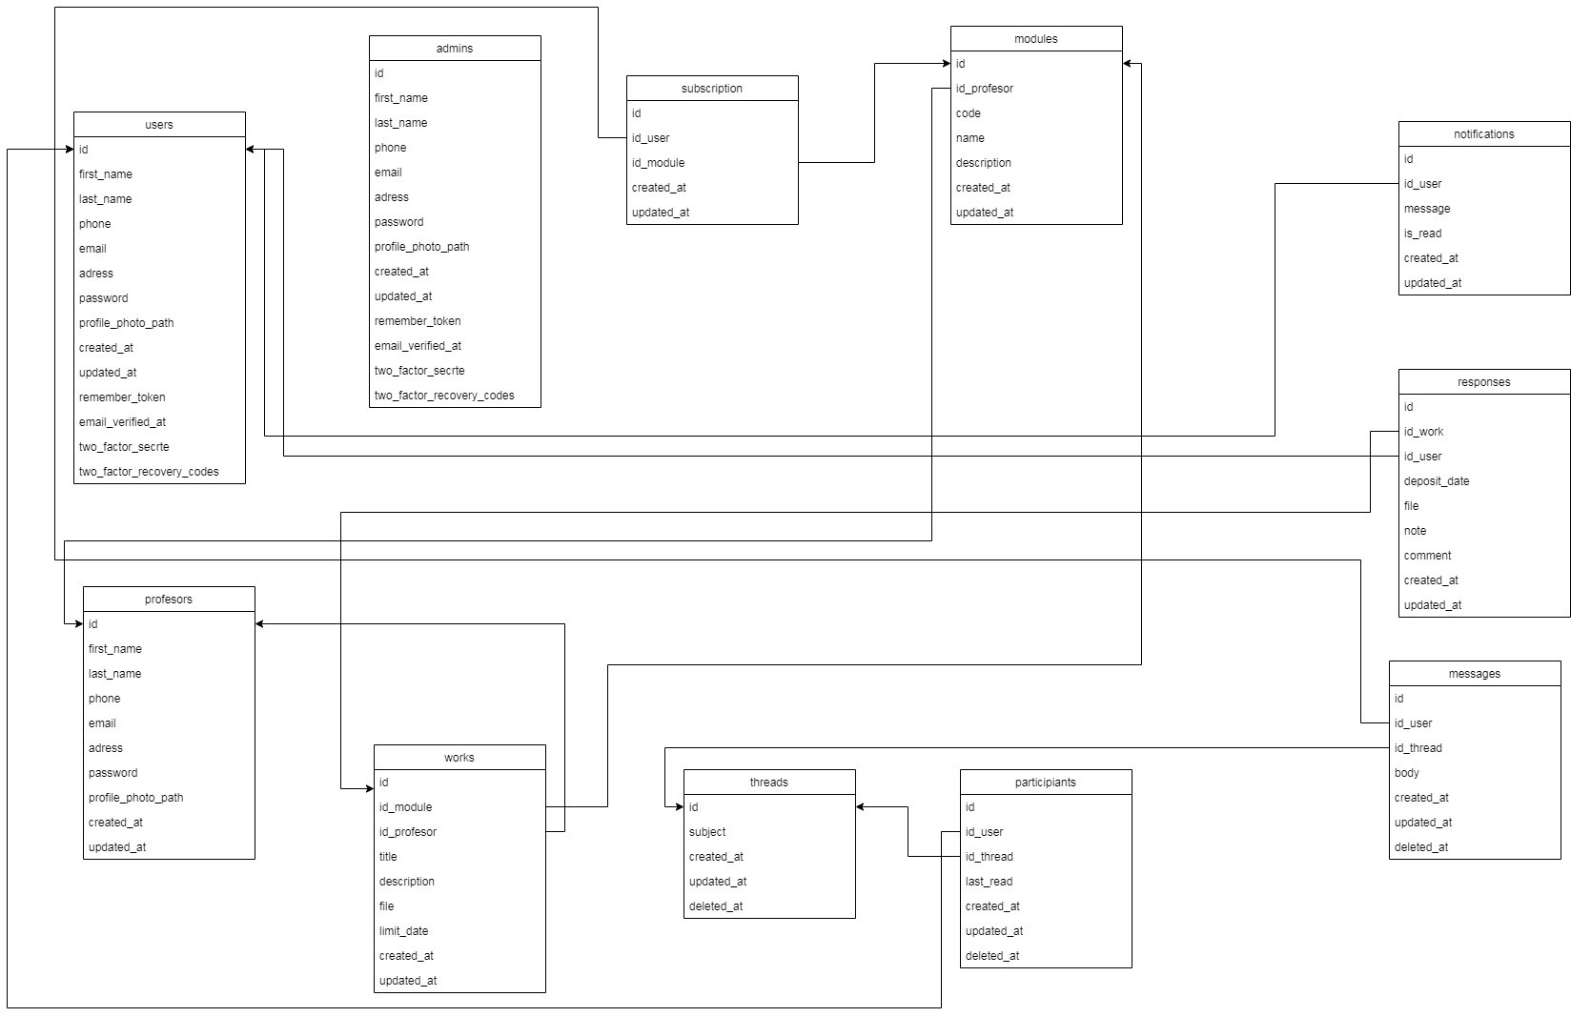
Diagramme MLD

Slide 9
4
REALISATION

Slide 10



Les langages utilisés (back-end)

Slide 11



Les langages et utilisés (front-end)

Slide 12
5
APPLICATION

Slide 13
Objectifs du projet
Processus d'inscription et de connexion
Gestion de tous les utilisateurs (professeurs et étudiants et administrateurs)
Système de gestion des devoirs
Système d'emailing et système de notification

Slide 14
Difficultés rencontrées
Complexité de l'architecture de la base de données
Login multiple pour chaque utilisateur

Slide 15
6
CONCLUSION

Slide 16
MERCI

